Slide 1
Мой любимый город Азнакаево

Slide 2
История возникновения.
Предположительно, происхождение названия — по имени первого человека, поселившегося в этих местах. Азнакай — персидско-тюркское имя, образованное путем присоединения к слову «азна» ~ «атна» (в значении «пятница» — священный день у мусульман) уменьшительно-ласкательного аффикса -кай.
В 1795 году были учтены 24 башкира мужского пола и 324 тептяря, проживавших «по договору с башкирцами Юрмийской волости 1743 года».
В 1834 году зафиксированы 33 башкира-собственника земель в составе 3-й юрты XII башкирского кантона. В 1859 году при 213 дворах были учтены 1 103 казённых крестьянина и башкира.

Slide 4
Мой родной край.
Азнакаевский муниципальный район расположен на юго-востоке Республики Татарстан.
Занимает по площади пятое место после Альметьевского, Лаишевского, Мамадышского и Нурлатского районов.
Азнакаевский район образован 20 октября 1931 года. Упразднен 1 февраля 1963 года. Территория передана в состав Альметьевского района. В его составе 7 августа 1963 года образован Азнакаевский промышленный район. Район восстановлен 12 января 1965 года.
Общая численность жителей в районе – 63 544 человек, в городе Азнакаево – 43 952 человек, 19592 человек в селах.

Slide 5
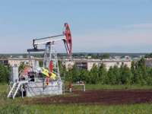
Промышленность.
Азнакаевская площадь – часть Ромашкинского месторождения нефти. Промышленная нефть получена в октябре 1950 г. Промышленные предприятия района сосредоточены в основном в городе Азнакаево. Развита нефтегазодобывающая промышленность . Есть предприятия машиностроения и металлообработки, пищевой промышленности, легкой промышленности .

Slide 6
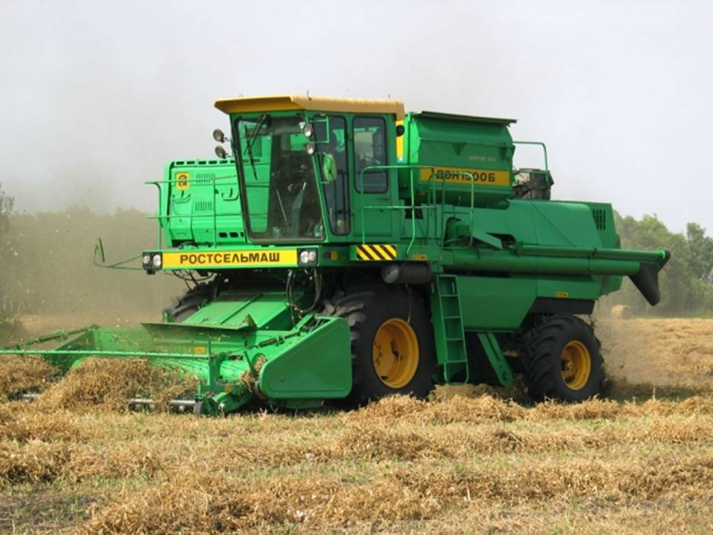
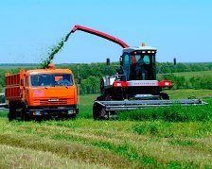
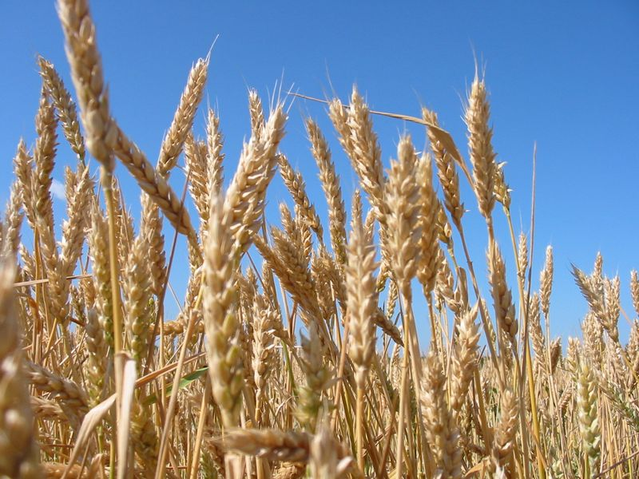
Сельское хозяйство.
Одним из важнейших разделов стратегии развития Азнакаевского района является сельское хозяйство, которое ориентировано на отрасли животноводства – молочно-мясное скотоводство, так же возделываются пшеница, рожь, ячмень, гречиха, горох.

Slide 7
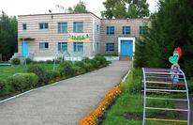
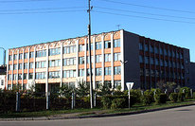
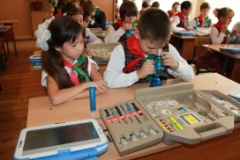
Образование
Главной задачей образовательной политики Азнакаевского муниципального района является обеспечение современного качества образования, подготовка гармонично развитой личности, сохранение и укрепление физического и духовного здоровья ребенка.

Slide 8
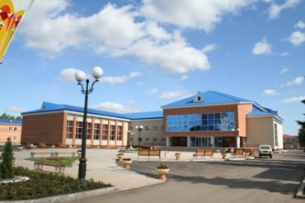
Культура
В Азнакаевском районе и г. Азнакаево функционируют 40 сельских Домов культуры, 4 сельских клуба, районно-городской Дворец культуры, ДК им. Ю.А. Гагарина в п.г.т. Актюбинский, 33 библиотек, 2 детских школ искусств, Тумутукская детская музыкальная школа, 11 народных коллективов народного художественного творчества.

Slide 9
Спорт
Работают водно-оздоровительный комплекс «Дельфин», спортивный комплекс «Юбилейный», лыжная база, ледовый дворец спорта «Алтын алка», муниципальное образовательное учреждение дополнительного образования детей «Детско-юношеская спортивная школа «Лидер», 11 хоккейных клубов, школа боевых искусств «Бусидо».

Slide 10
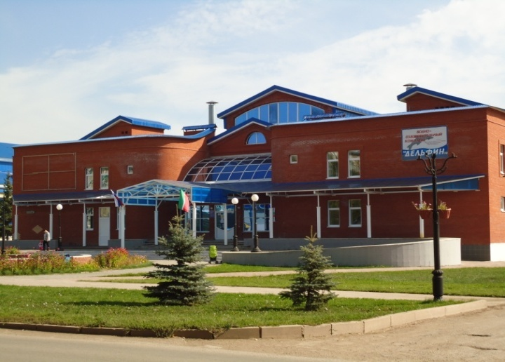
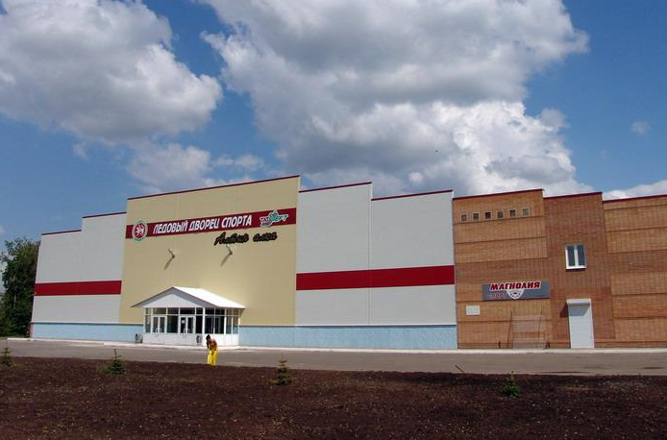
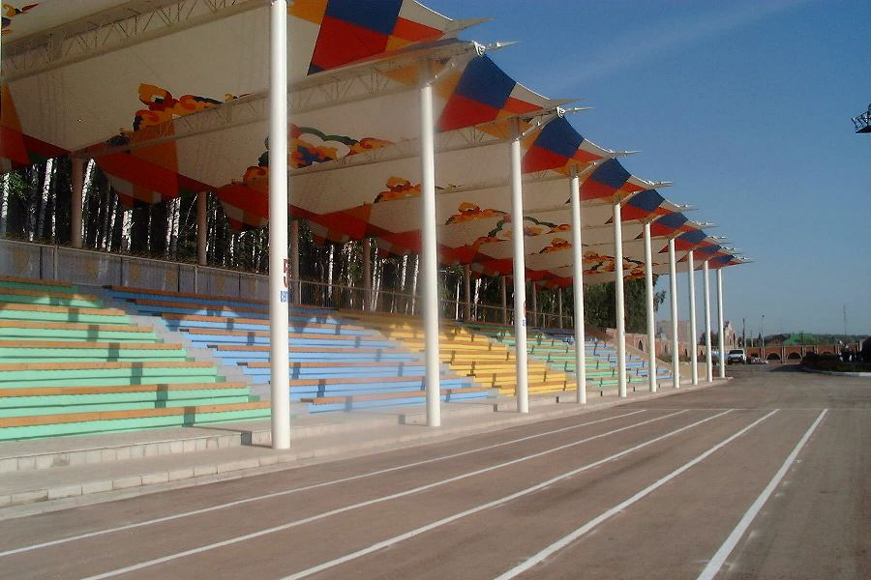
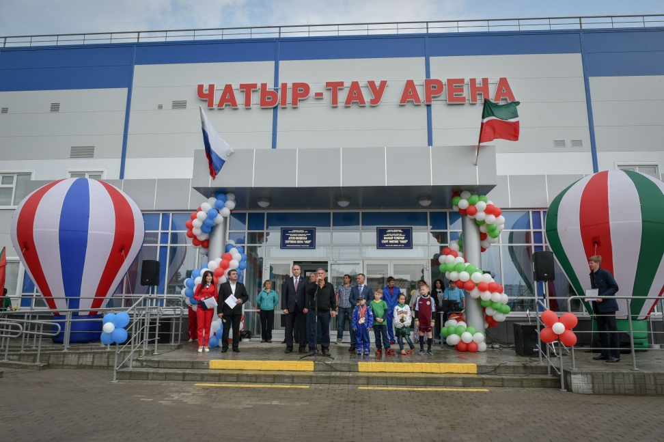

Slide 11
Люди- главное богатство района.
16 241 азнакаевцев ушли защищать нашу Родину. И более половины - 8 192 из них не вернулись на свою землю. За доблесть и мужество четверо наших земляков удостоены высокого звания Героя Советского Союза:
лейтенант Валиев Акрам Искандарович, 1924 г.р.;
рядовой Манаков Петр Захарович, 1915 г.р
рядовой Никитин Иван Моисеевич, 1892 г.р.;
рядовой Аглетдинов Файзулла Хазиевич, 1915 г.р.

Slide 12
Люди- главное богатство района.

Slide 13
Достопримечательности города.
В Азнакаево есть множество памятников культуры.
«Вечный огонь» на площади Победы.
Аллея героев.
Памятник жертвам репрессий.
Парк им. Ишкаева Р. К.
«Тарсус-Парк»
Цветомузыкальный фонтан на площади Татарстана.
Парк Победы.

Slide 14
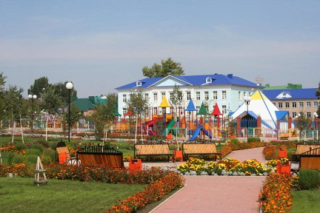
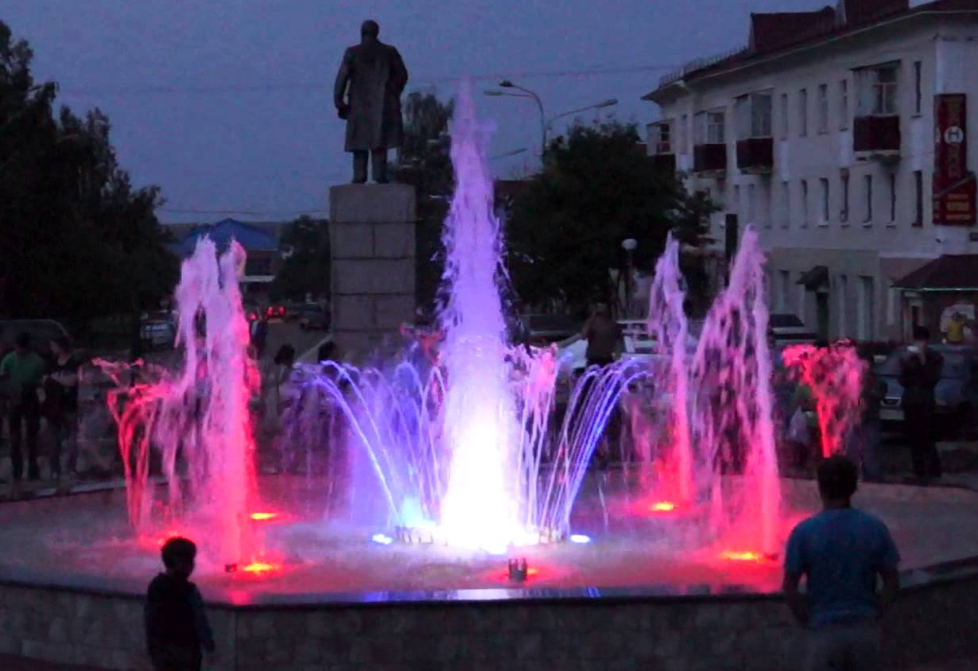
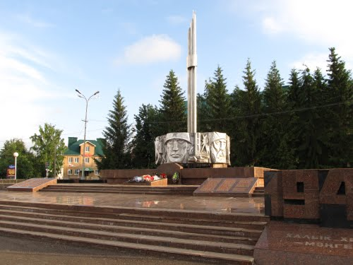
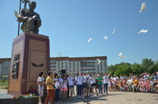
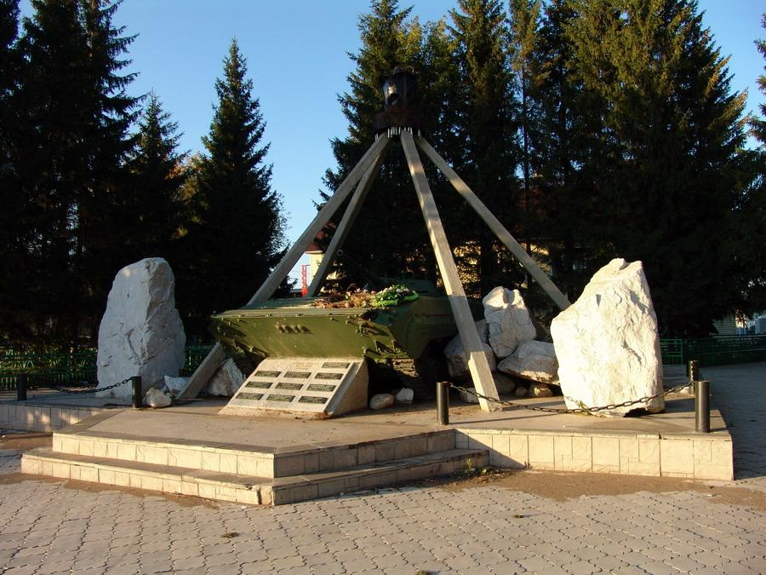

Slide 15
Отдых, туризм
Целительные родниковые источники с живописными прудами и красивейшими речками Ик, Старле и Манауз привлекают внимание гостей Азнакаевского района, а смешанные леса стали любимым местом отдыха многих жителей города и района.
Ежегодно в загородных оздоровительных лагерях «Березка», «Ак чишма», «Орленок», «Солнышко» отдыхают более тысячи юных Азнакаевцев.
Природа Азнакаевского района прекрасное место для отдыха и туризма. Самой крупной охраняемой природной территорией в Азнакаевском районе является государственный природный заказник регионального значения комплексного профиля «Чатыр-Тау».

Slide 16
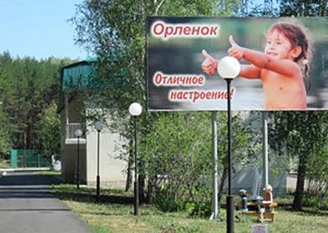
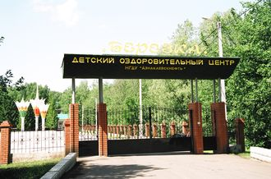
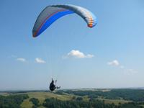
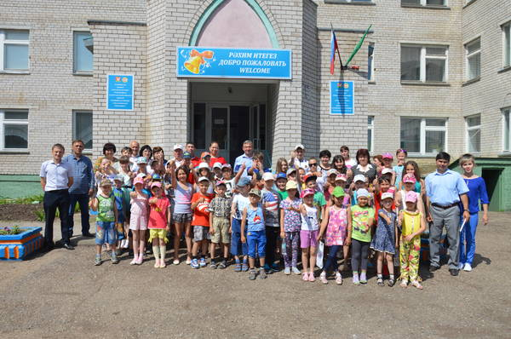

Slide 17
Чатыр-Тау
Гору Чатыр-Тау принято считать самой высокой точкой Татарстана (334 м). Гора не гора, но всё же это довольно высокий, выделяющийся на фоне остальных, холм, которому повезло стать самым высоким в республике. Как следствие, с вершины горы открываются достаточно неплохие виды на окрестности. И хотя этого факта вполне достаточно, чтобы заинтересоваться этим местом, гора примечательна не только этим. Расположена она недалеко от города Азнакаево и пользуется популярностью как место отдыха и прогулок. На склонах Чатыр-Тау обитает довольно крупная колония сурков.

Slide 18
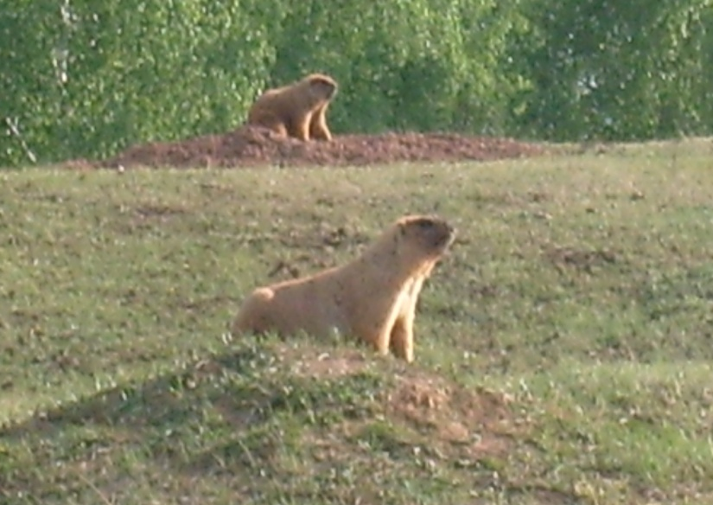
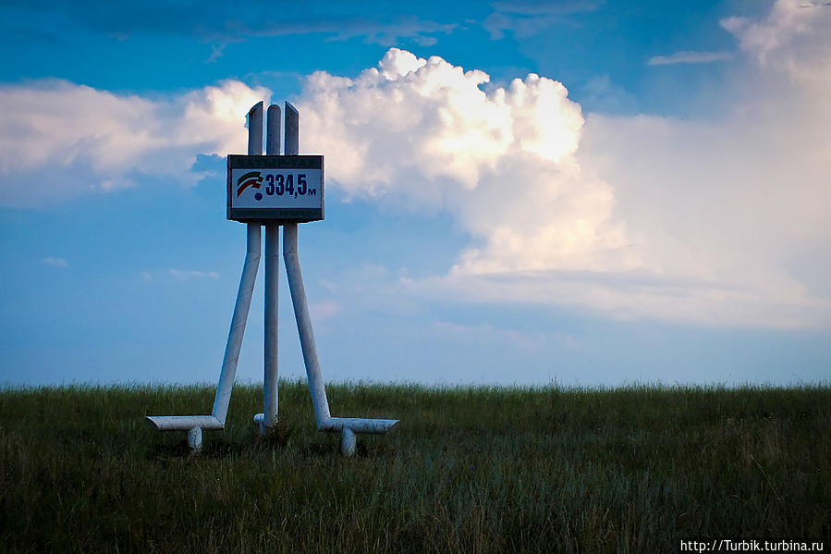
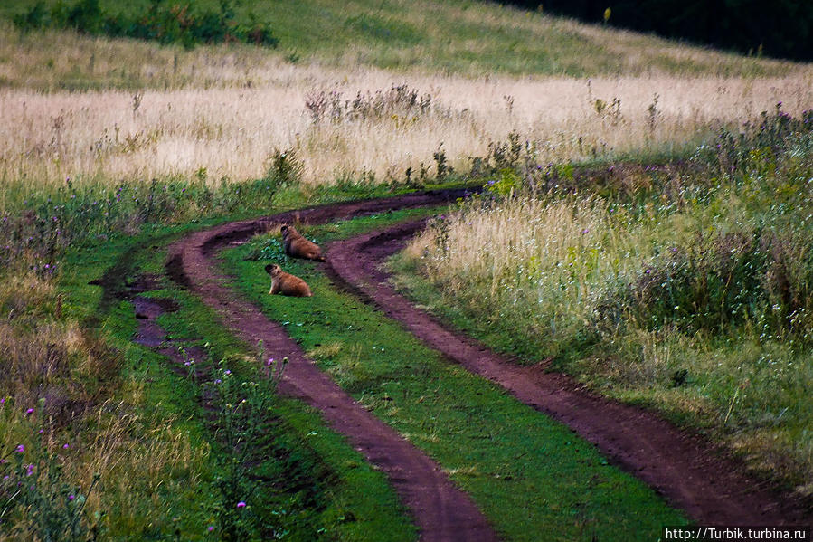
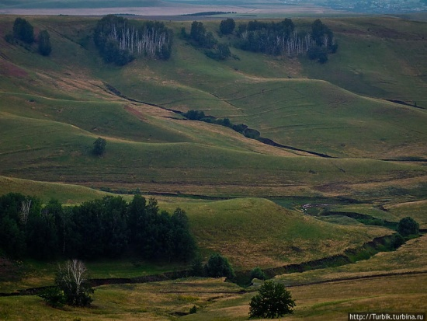
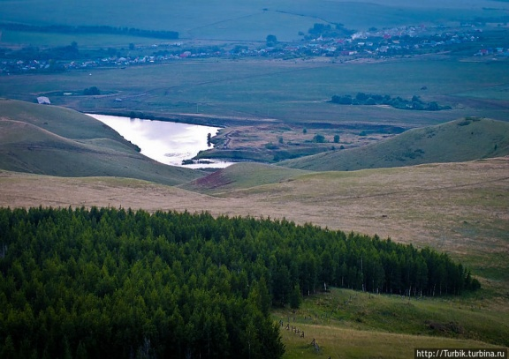

Slide 19
